Slide 1
Ուսումնական բաց ճամբարներ
Կլոր սեղանի համակարգումը՝ Գոհար Եղոյանի
Ներկայացնում են՝
Հռիփսիմե Գալստյան
Աննա Երիցյան
Սեդա Այկվազյան
Նաիրա Հարությունյան

Slide 2
Ուսումնական բաց ճամբարները կազմակերպվում են ճամփորդությունների միջոցով։
Համաձայն կարգի` ուսումնական ճամփորդությունները առարկայական ծրագրի բաղկացուցիչներն են: Ճամփորդությունը կազմակերպվում է կրթահամալիրի տնօրենի հրամանով:

Slide 3
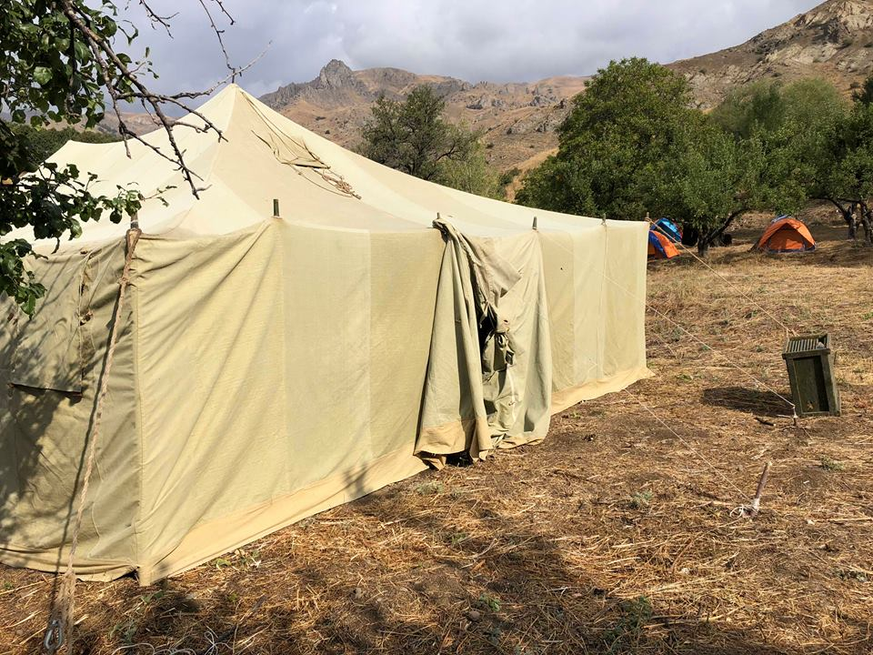
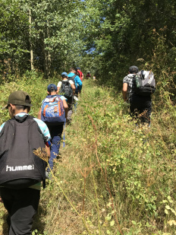
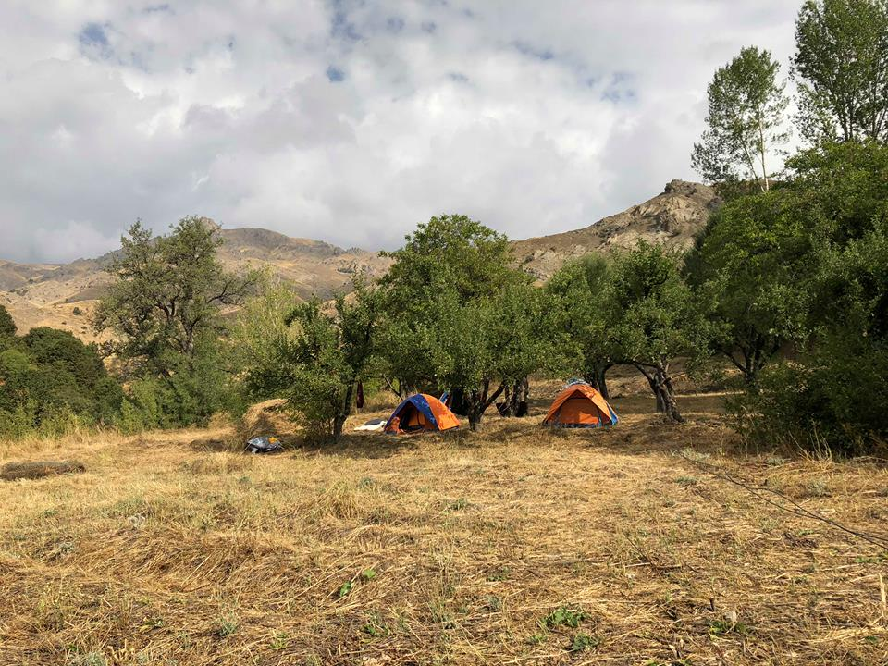
Ճամբարները բաց են, քանի որ նախագծով կազմակերպված հայրենագիտական, արշավային, միջազգային ճամփորդություններին ներգրաված են այլ ուսումնական հաստատությունների սովորողներ, ուսուցիչներ, ինչպես նաև Արցախից, Վրաստանից կամ այլ երկրներից խմբեր։

Slide 4
Ուսումնական բաց ճամբարների ուղղվածությունները
Հայրենագիտական, բնապահպանական, արշավախմբային, դաշտային
Ընթերցողական բաց ճամբարներ
Միջազգային բաց ճամբարներ
Ռազմամարզական ամառային, ձմեռային բաց ճամբար Արատեսում

Slide 5
ԲԱՑ ՃԱՄԲԱՐՆԵՐԻ տարածման ՀԱՐԹԱԿՆԵՐԸ
Դրանք որպես ուսումնական բաց նախագծեր նախօրոք հրապարակվում են կայքում, հետո հայտարարության ձևով տարածում ենք հետևալ հարթակներու
Հայտարարություն կայքերում, սոցցանցերում
Տեղեկատվական թերթիկների բաժանում
Ուսումնական բաց ճամբարների միջոցով
Ծնողի, սովորողի միջոցով
Կրթական փոխանակման ծրագրերի միջոցով

Slide 6
Նպատակը՝
ճանաչողական
էկոլոգիական
քայլարշավ
ուսումնասիրություններ
նոր անկյունների հայտնաբերում
դժվարությունների հաղթահարում
խմբով աշխատելու փորձ
նոր կարողությունների ձեռքբերում

Slide 7
Հայրենագիտական, բնապահպանական, արշավային բաց ճամբարներ
«Մխիթար Սեբաստացի» կրթահամալիրի սովորողների և Եղեգիսի երիտասարդական խմբի միասնական արշավախմբային բաց ճամբար Արատեսում
Սեբաստացի-Ոսկեհատ հանդիպում
Ծիսական Արագածոտն
Արայի լեռ. Բարձունքի հաղթահարում
Զանգվի հետքերով
Գիտելիքի օրը Սևանում

Slide 8
Ընթերցողական բաց ճամբարներ
Տիգրան Հայրապետյանի գրադարան- լողափնյա ընթերանություն
Սոֆյա Այվազյան- Քննարկումը հաղորդակցման հմտությունների զարգացման միջոց
Մարիամ Միքայելյան- լողափնյա ընթերցանություն, նկարաշար
Ճամբար Գյումրիում-ընթերցողական ճամփորդություն

Slide 9
Միջազգային բաց ճամբարներ
Անակլիայի միջազգային պատանեկան ճամբար
Իզմիրի տիեզերագիտական ճամբար
Ստամբուլ-Երևան կրթական կամուրջներ
Ֆրանսիայի «Մկնիկներ» խմբի ամառային ճամբար
Հայ-Վրացական կամուրջներ
Օտար լեզուն շփման և յուրացման միջոց

Slide 10
2019-2020 բաց ճամբարային նախագիծ Արատեսում
Ուղղությունները՝ ռազմամարզական, արշավային
Վայրը՝ Արատեսի դպրական կենտրոն
Մասնակիցները՝ Հայաստանի ցանկացած տարածաշրջանից ցանկացող պատանիներ
Ժամանակահատվածը՝ հունիսի 1-10

